Slide 1
Трансформации в графично изображение

Slide 2
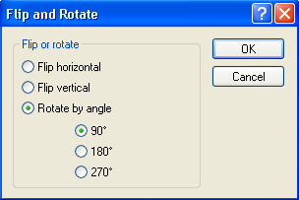
1. Огледално обръщане по хоризонтала и вертикала
От меню Image избираме Flip / Rotate
Огледално завъртане по хоризонтала
Огледално завъртане по вертикала
Завъртане по зададен ъгъл

Slide 3
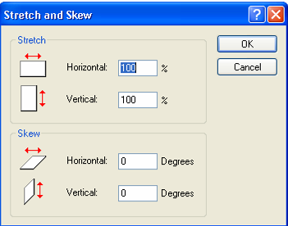
2. Разтягане, свиване и накланяне
От меню Image избираме Stretch / Skew
Свиване и разтягане по хоризонтала
Свиване и разтягане по вертикала
Накланяне по хоризонтала
Накланяне по вертикала

Slide 4
3. Практически задачи
Начертайте крива линия с дебелина, като я усучите последния начин:
Маркирайте кривата и я копирайте;
Огледално я обърнете по хоризонтала и съединете двете половини;
Запълнете с червен цвят и я обърнете огледално по вертикала;
Нарисувайте дръжка и листо;

Slide 5
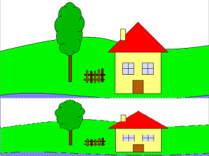
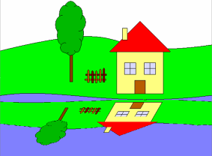
4. Практически задачи
Свалете файла ezero.bmp;
Направете копие на горната част на картината;
Обърнете огледално по вертикала и го поставете в езерото;
За по- реалистично намалете размерите и го наклонете;

